Slide 1
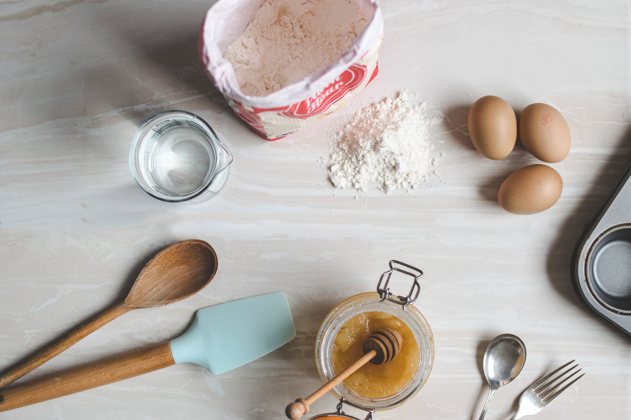
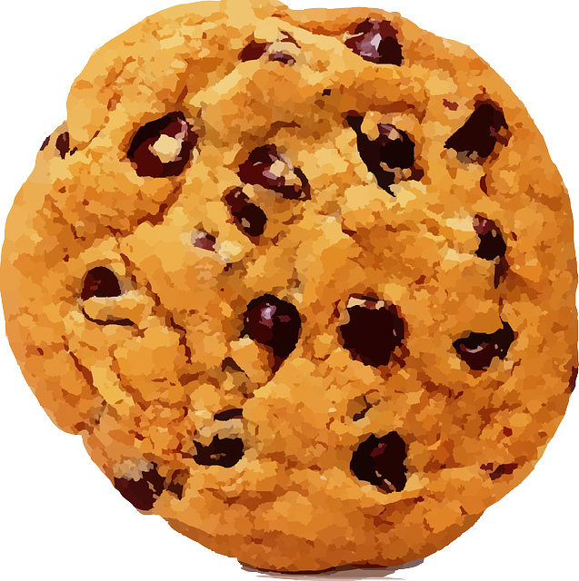
Activités d’enrichissement
Le biscuit de la durabilité
Ne pas toucher ni manger votre biscuit sans ma permission
Notes:
Utilisez cet exercice pour aider à renforcer les principes de développement durable et de gaspillage alimentaire
Matériel : Biscuits (1 par élève), serviettes de table, les ingrédients nécessaires pour faire un biscuit aux pépites de chocolat (farine, sucre, beurre, œufs, vanille, bicarbonate de soude, pépites de chocolat, sel)
• Distribuez un biscuit à chaque élève sur une serviette de table; ne les laissez pas manger ou toucher le biscuit sans votre permission.
• Présentez tous les ingrédients, expliquer que chacun symbolise un morceau du baril de la durabilité. Il faut chacun de ces ingrédients pour faire un biscuit, tout comme il est nécessaire de prendre en compte tous les facteurs sociaux, économiques et environnementaux pour atteindre la durabilité.
MAIS... Et s‘il y avait un problème de sécurité alimentaire dans la classe? Demandez au tiers de la classe de placer leur biscuit sur le bureau d‘un autre élève.
Demandez aux deux groupes d‘élèves (ceux qui ont des biscuits et ceux qui n‘en ont pas) de décrire ce qu‘ils pensent de leur accès à la nourriture.
• Allez voir les élèves qui ont plusieurs biscuits et couvrez-en un avec une serviette. Expliquez que cela symbolise le gaspillage de nourriture, la nourriture a été jetée sans être consommée. Rappelez que le 1/3 des aliments est gaspillé, tant dans les pays développés qu‘en voie de développement. Demandez à la classe ce qui est gaspillé en plus de la nourriture elle-même lorsqu‘elle est jetée. (ressources environnementales, marchandises, carburant, main-d‘oeuvre)
• Demandez aux élèves qui n‘ont pas de biscuit de récupérer le leur afin que chaque élève en ait un. Et autorisez-les à les manger!
• Rappelez la valeur de l‘accès à un approvisionnement alimentaire stable et les décisions que nous pouvons prendre pour que cela continue.

